Slide 1
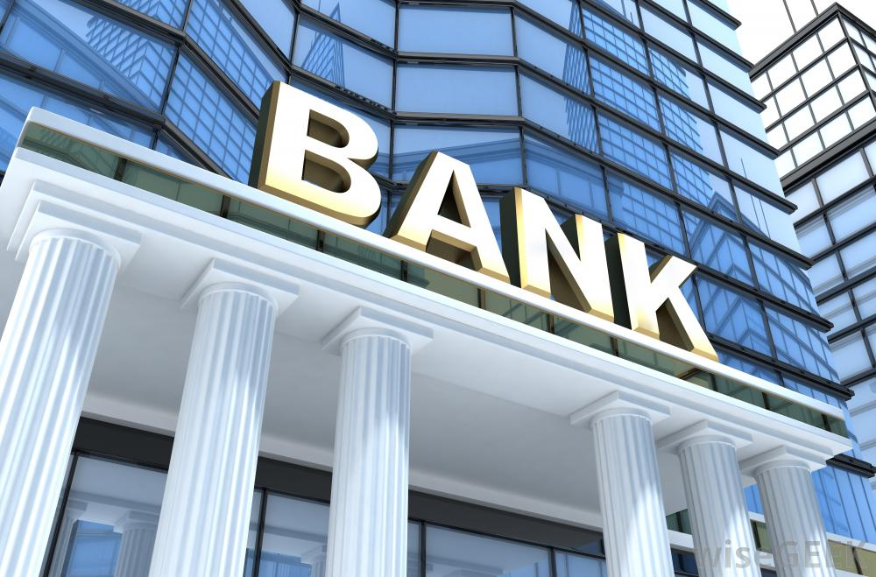
Sprint 4
Door
Marjon Buijing
Jarno Vuijk
Sander Vielvoije
Ramon Burgstad
PO
Thomas van Iersel
Matej Skelo

Slide 2
Inhoud
Sprint review
Sprint backlog
Retrospective

Slide 3
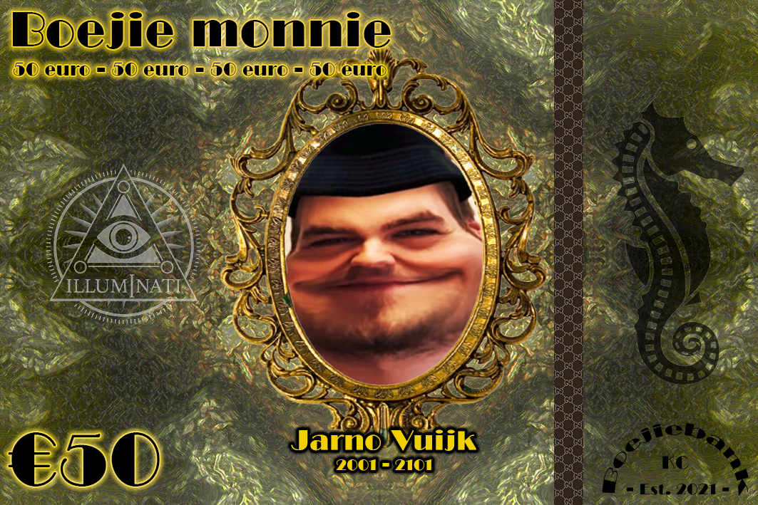
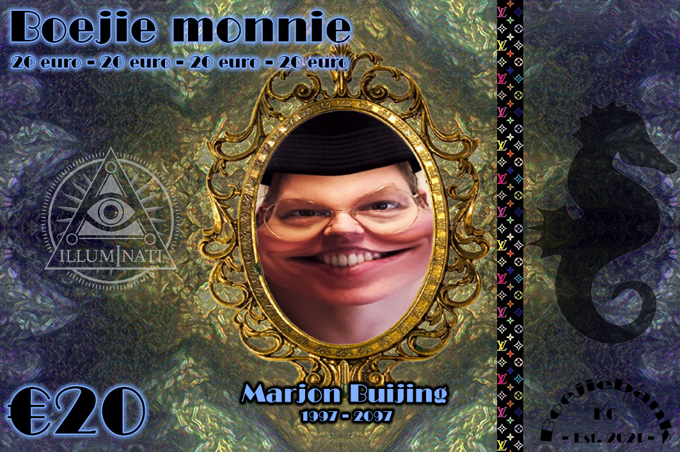
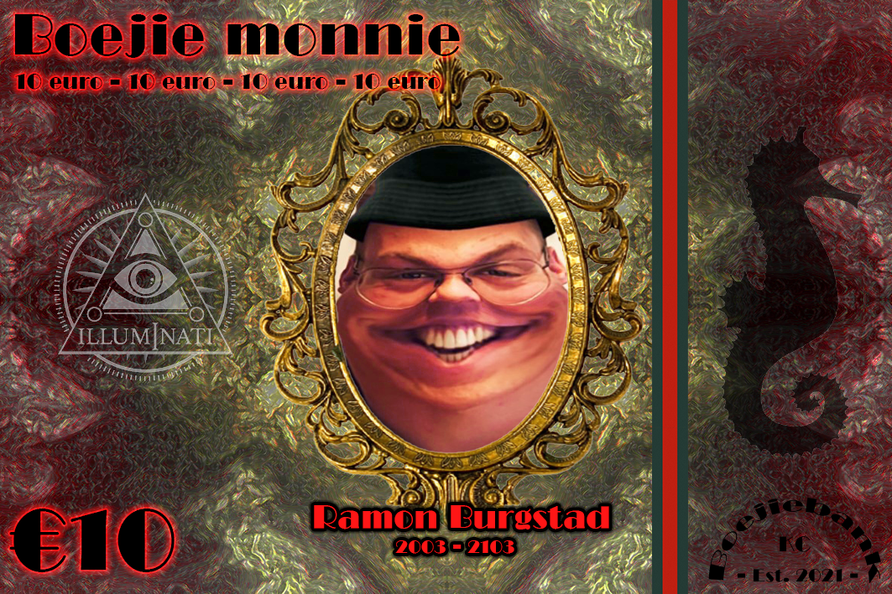
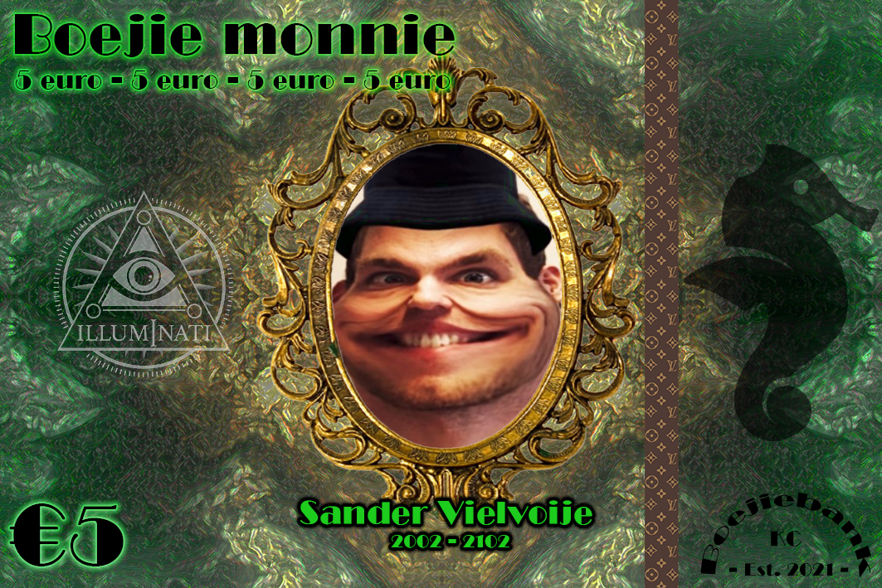
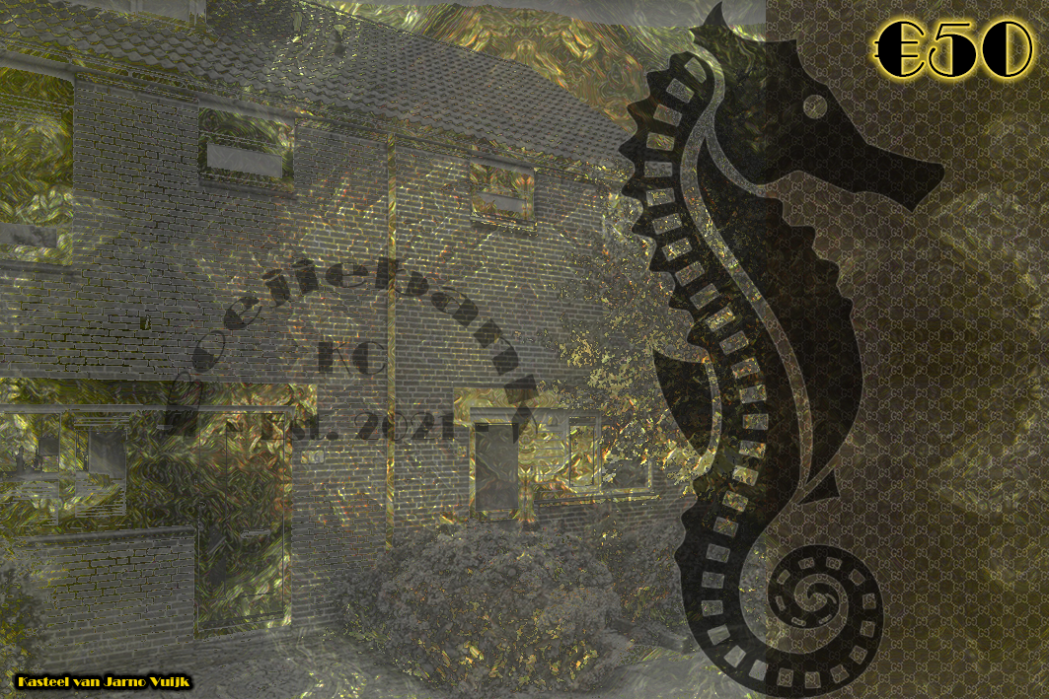
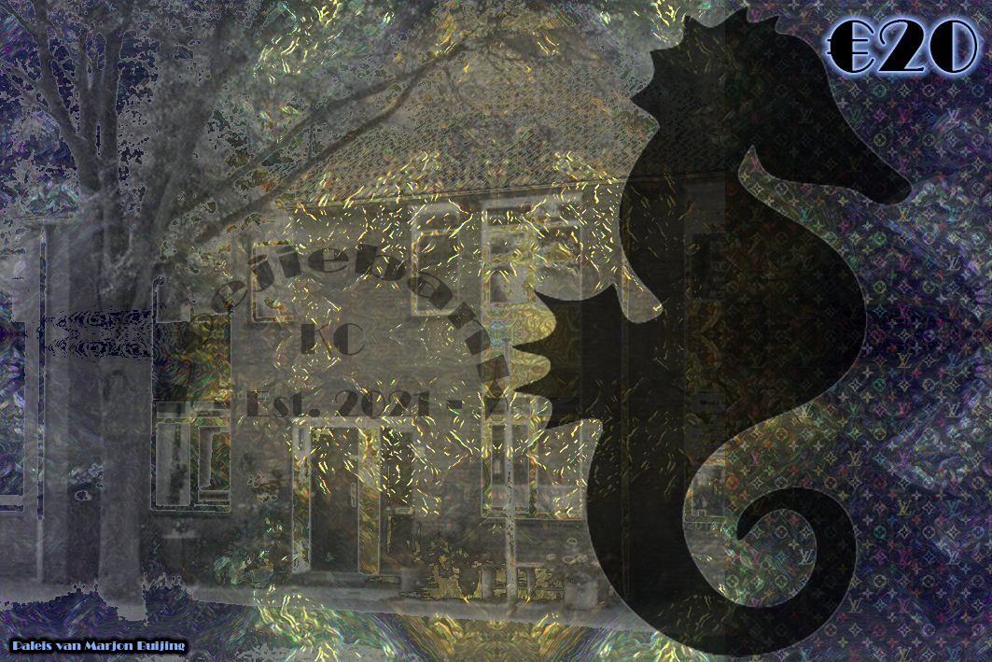
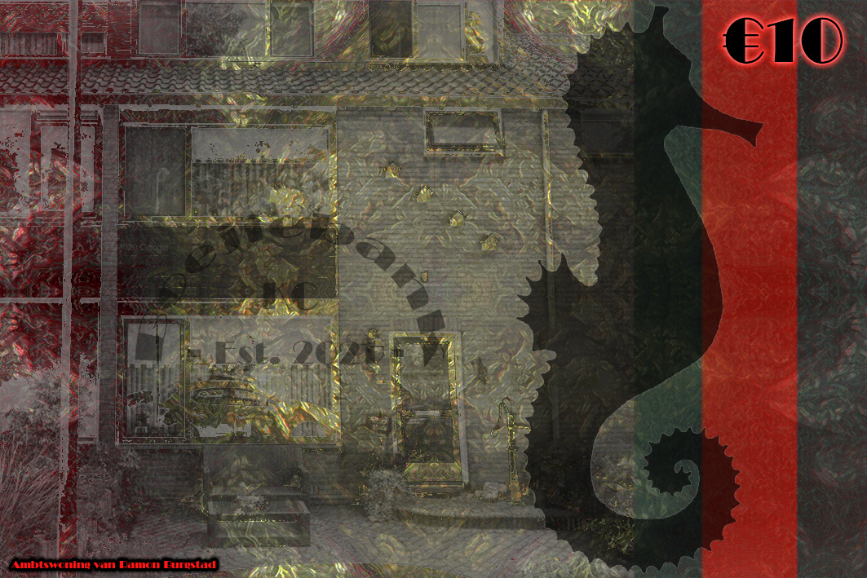
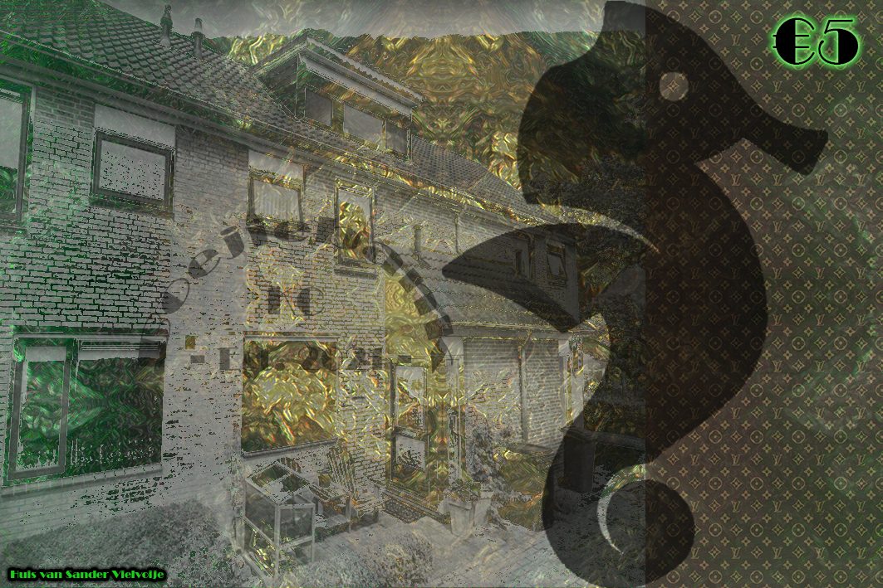
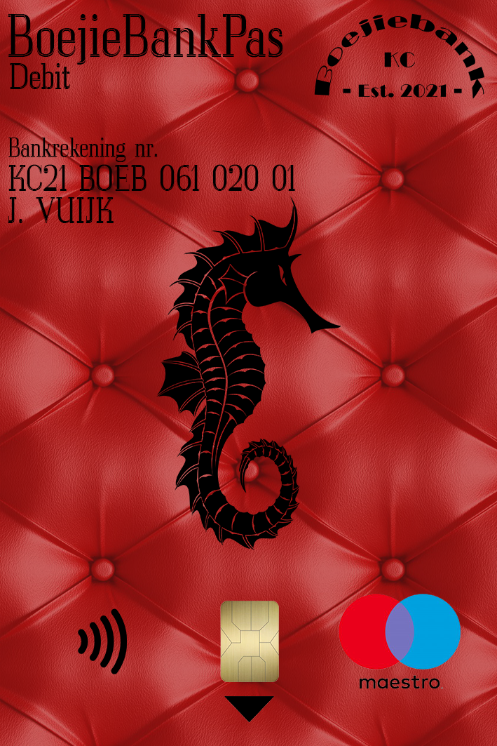
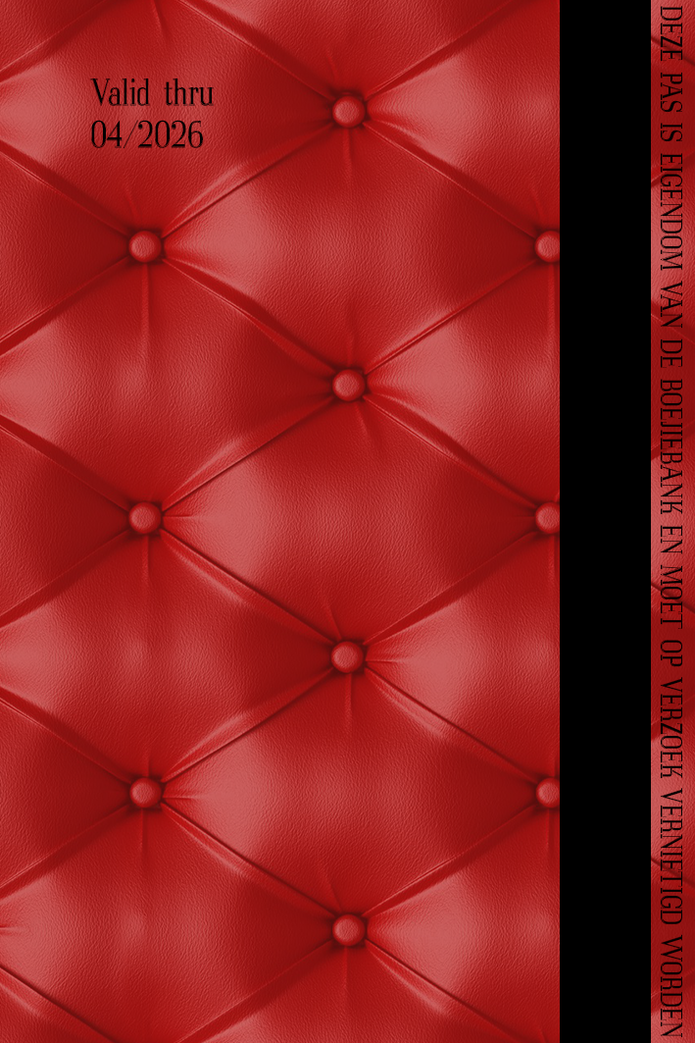

Sprint review Marjon
User story: Als gebruiker wil ik dat het geld wat ik gebruik makkelijk te onderscheiden is van waarde zodat ik weet welke waarde mijn geld heeft.

Slide 4
Sprint review Sander
User story: Als gebruiker wil ik verschillende acties kunnen uitvoeren zoals het bekijken van mijn balans en het opnemen van geld zodat ik weet hoeveel geld ik op mijn rekening heb staan en geld van mijn rekening af kan halen.

Slide 5
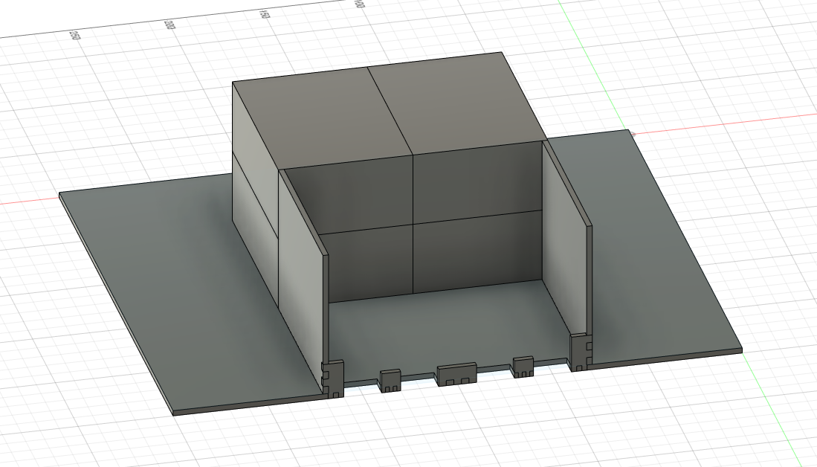
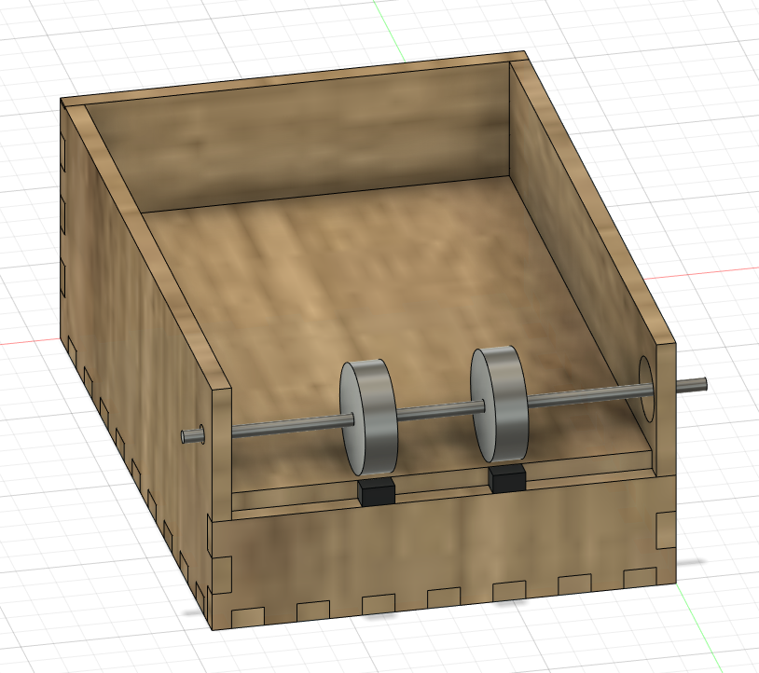
Sprint review Ramon
User story: Als gebruiker wil ik dat mijn geld netjes in 1 bak komt te liggen zodat ik mijn geld makkelijk kan pakken nadat ik gepind heb.

Slide 6
Sprint review Jarno
User story: Als gebruiker wil ik kunnen navigeren, keuzes kunnen maken en visuele terugkeer krijgen zodat ik kan zien wat ik doe en wat mijn volgende stappen zijn.
Als gebruiker wil ik een bon zodat ik mijn transactie op papier heb.

Slide 7
Sprint backlog Marjon
User story: Als gebruiker wil ik altijd de mogelijkheid hebben om elke waarde van de biljetten te verkrijgen zodat ik krijg wat ik graag wil.
Taak: Zorgen dat de pinautomaat weet hoeveel biljetten er in de machine aanwezig zijn.
Acceptance Criteria: De bank weet na elke transactie hoeveel bankbiljetten er voor de volgende opname nog beschikbaar zijn, zodat de bank optijd bijgevuld kan worden
Story Points: 3

Slide 8
Sprint backlog Sander
User story: Als gebruiker wil ik verschillende acties kunnen uitvoeren zodat ik geld kan opnemen en balans bekijken. Dit wil ik ook bij andere banken kunnen doen, wel vind ik de beveiliging belangrijk dat andere mensen niet bij mijn rekening geld kunnen afschrijven.
Taak: Aanvullen/beveiligen van de php bestanden en toevoegen voor extra functionaliteit.
Acceptance Criteria: Verbinding met landserver en er kan op een beveiligde manier geld bij ons opgenomen worden via andere banken.
Story Points: 4

Slide 9
Sprint backlog Ramon
User story: Als gebruiker wil ik dat mijn geld netjes in 1 bak komt te liggen zodat ik mijn geld makkelijk kan pakken nadat ik gepind heb.
Taak: Geld printer en gehele pinautomaat ontwerpen, laser snijden en in elkaar zetten.
Acceptance Criteria: De behuizing moet af en stevig zijn en alle hardware moet in de behuizing gemonteerd kunnen worden.
Story Points: 3

Slide 10
Sprint backlog Jarno
User story: Als gebruiker wil ik kunnen navigeren, keuzes kunnen maken en visuele terugkeer krijgen zodat ik kan zien wat ik doe en wat mijn volgende stappen zijn.
Als gebruiker wil ik een bon zodat ik mijn transactie op papier heb.
Owner story: Als owner wil ik instelling kunnen veranderen vanaf de gebruiker zijn interface zodat het systeem gemakkelijk aangepast kan worden.
Taak: Bon printer integreren, GUI afmaken, developer mode toevoegen aan de GUI.
Acceptance Criteria: De GUI is volledig en loopt niet vast met de opties die nodig zijn voor het beheren van je bankrekening.
Story Points: 2

Slide 11
Retrospective
Top:
We liggen op schema
Verbeter punt:
Presentatie optijd af

Slide 12
Vragen
Mag een rekening in de min staan?

